Slide 1
Русский язык
2 класс

Slide 2
Русский язык
Тема урока:
«Знакомство»

Slide 3
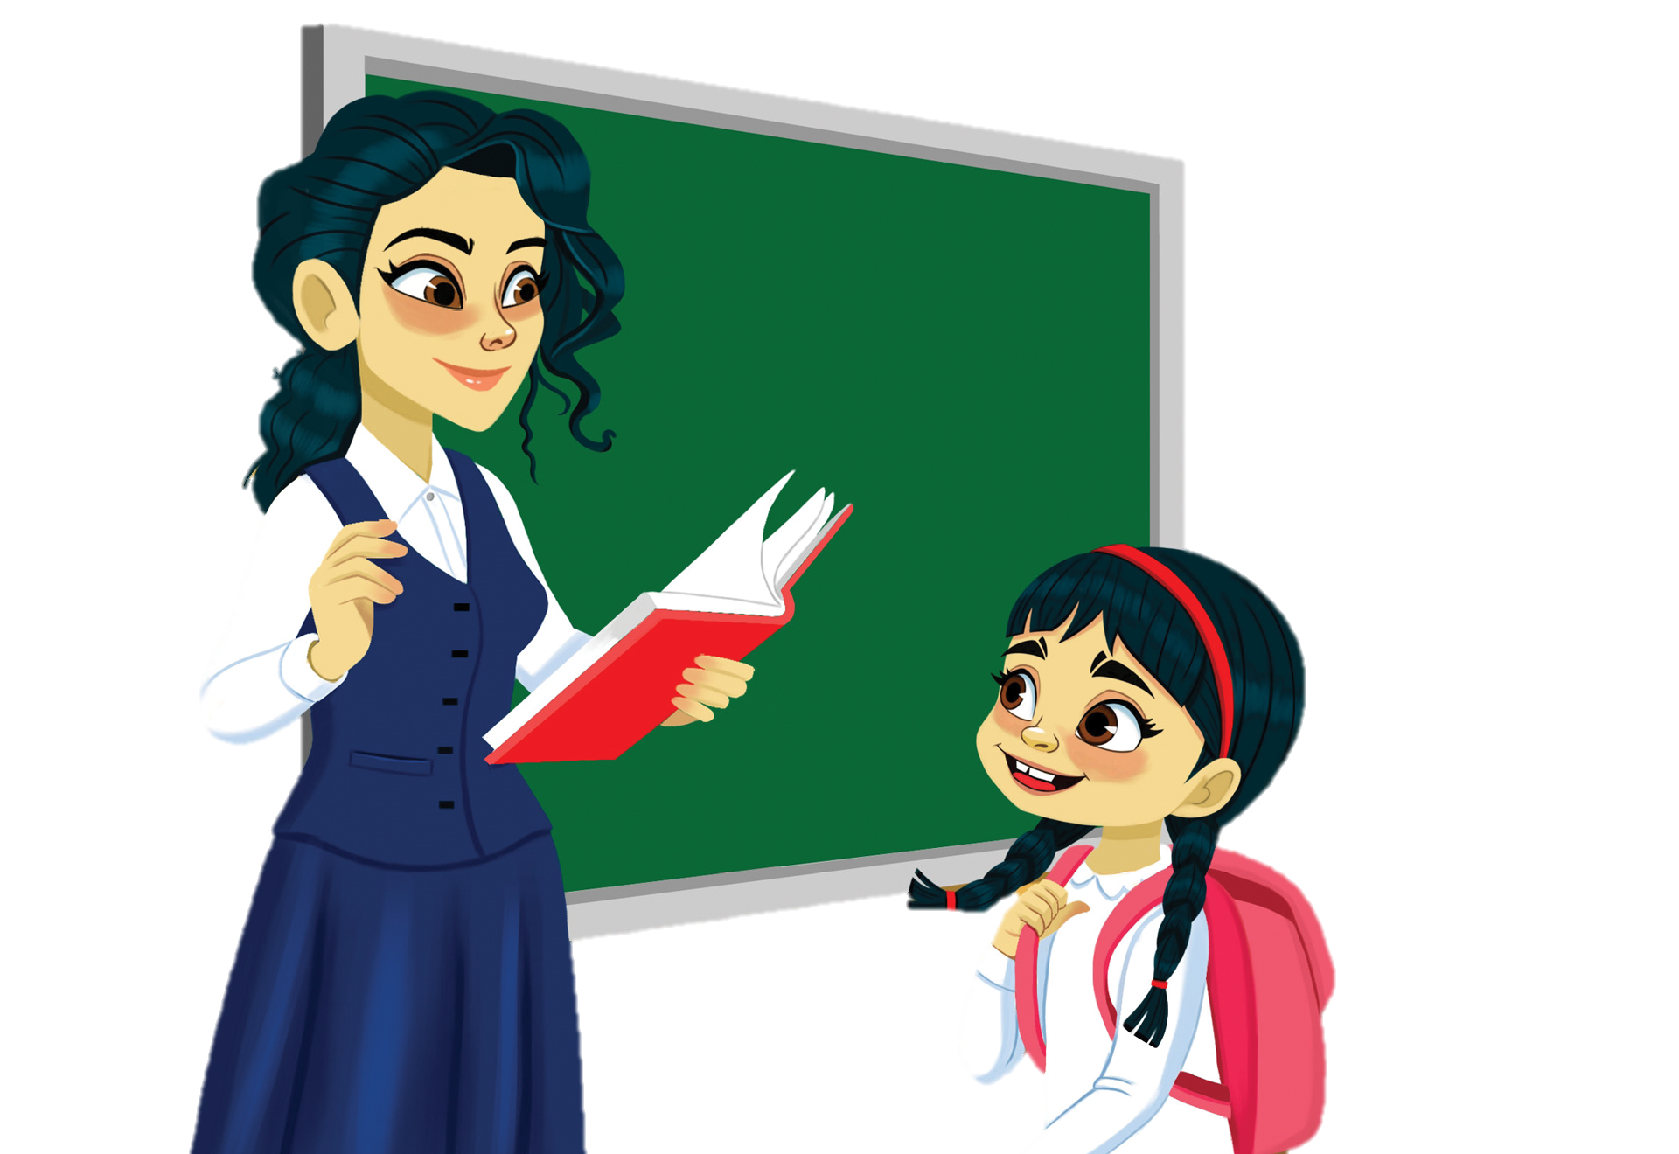
Здра́вствуй, Ази́за!
Здра́вствуйте, Зульфия Хаитовна!

Slide 4
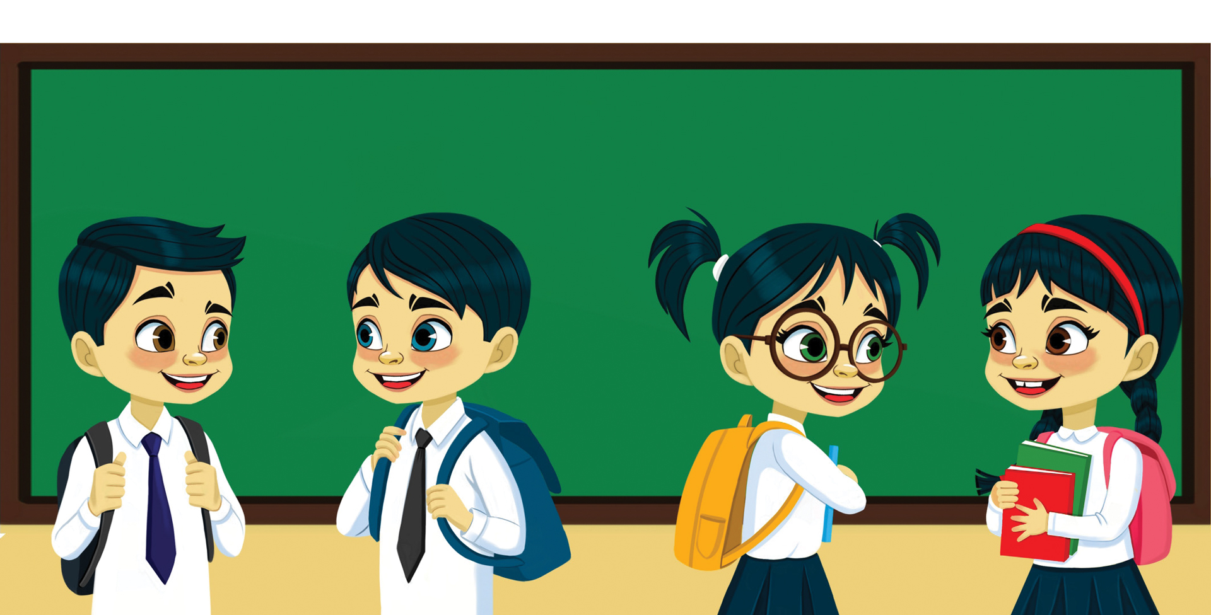
Здра́вствуйте, де́ти!

Slide 5
Приве́т, Мансу́р!
Здра́вствуй, Саида́!
Приве́т, Ази́м!
Здра́вствуй, Барно́!

Slide 6
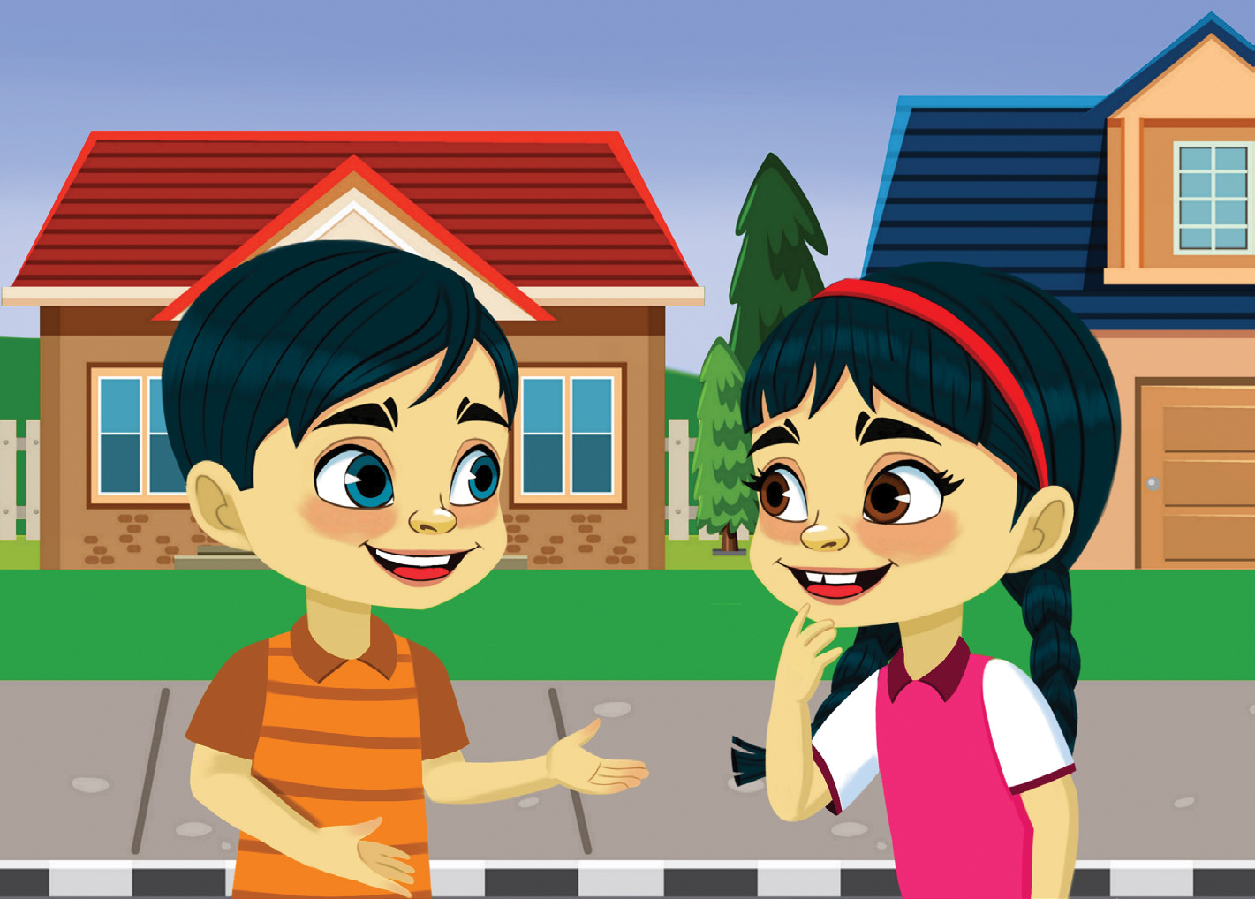
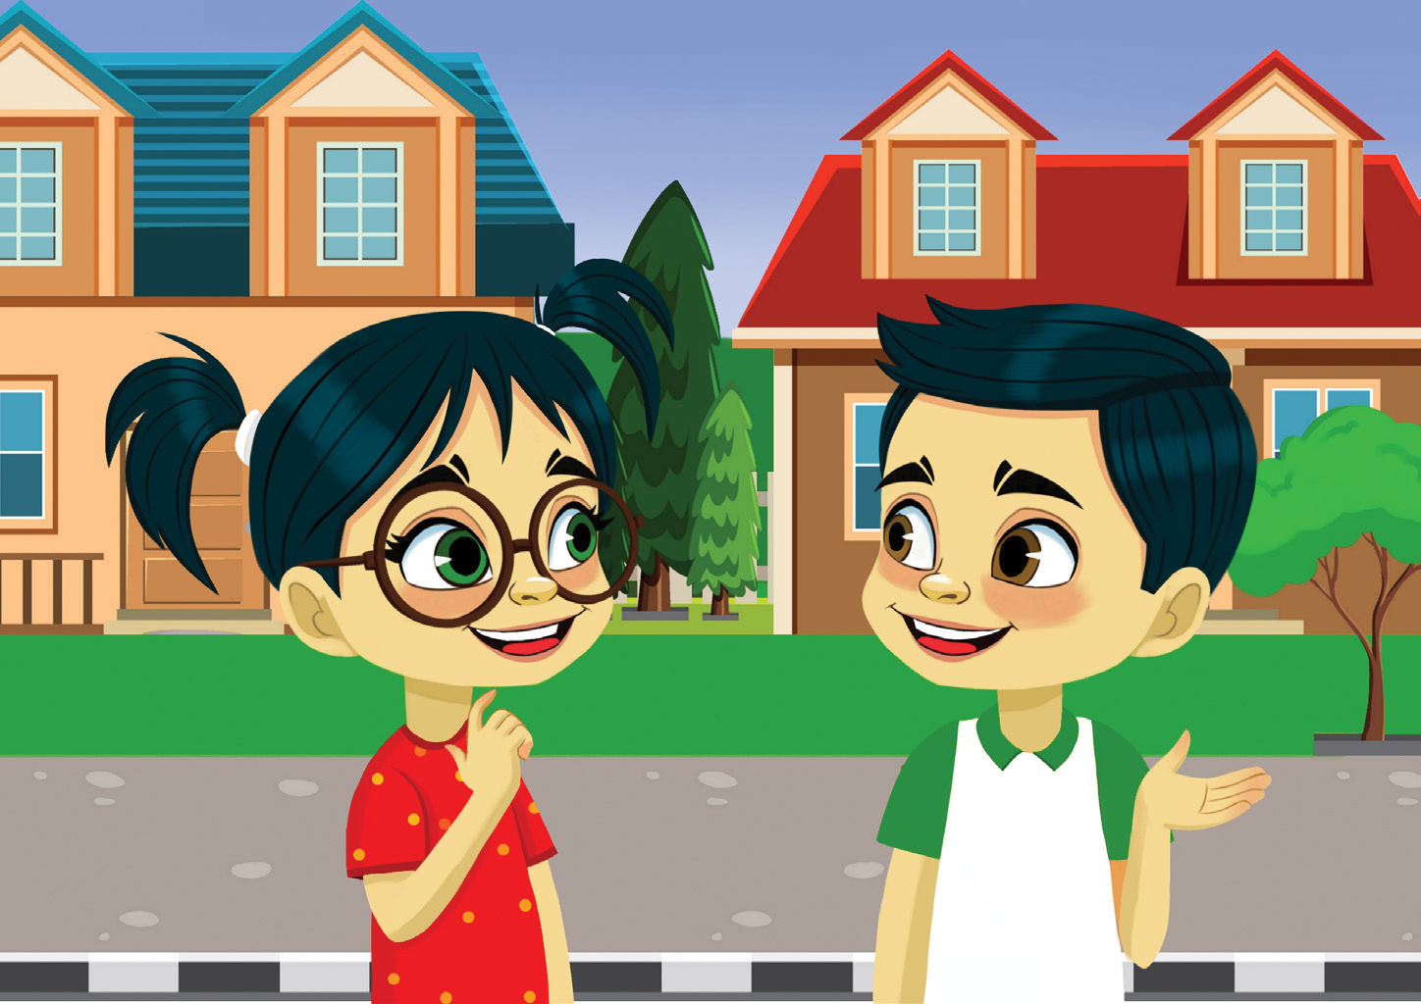
- Как тебя́ зову́т?
- Как тебя́ зову́т?
- Меня зову́т Ди́ма.
- Меня зову́т Ханифа́.

Slide 7
- Как тебя́ зову́т?
- Как тебя́ зову́т?
- Меня зову́т Ди́ма.
- Меня зову́т Ханифа́.

Slide 8
Запомни!
- Как тебя́ зову́т?
- Меня зову́т … .

Slide 9
Спасибо!
До встречи на следующем уроке!

